Slide 1
세종대왕
Sejong the Great

Slide 2
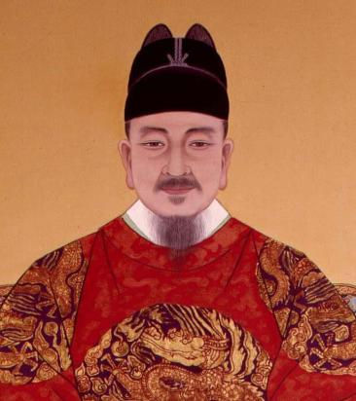
세종대왕
이름: 이 도
조선 제 4대왕
재위기간: 1418년 8월 (22세) – 1450년 2월 (53세)
취미: 공부, 책 읽기
특이 사항: 절대 음감, 토론, 경청

Slide 3
과학적 발전
과학과 발명품에 대한 관심이 많았음
신분에 상관없이 다양한 인재들을 등용
농사, 무기, 의학 등 많은 분야에 적용

Slide 4
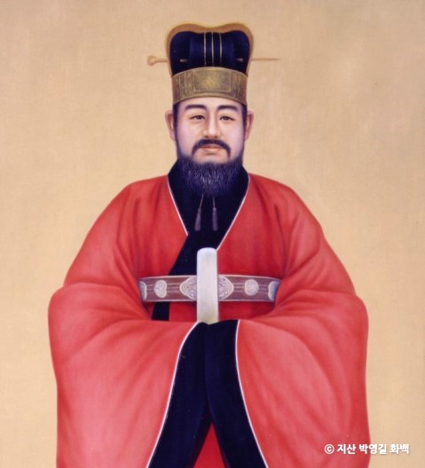
이름:장영실
세종대왕이 등용한 조선 최고의 발명가
노비 출신
앙부일구, 자격루 등 많은 발명품을 만듦

Slide 5
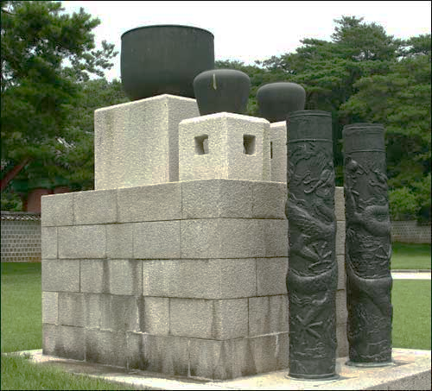
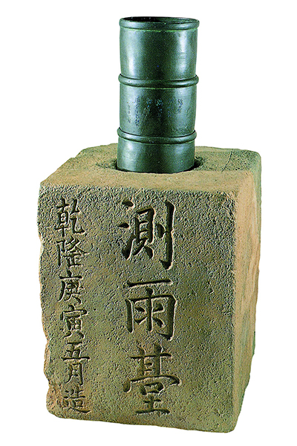
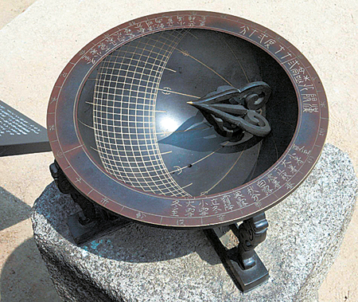
자격루
(물시계)
측우기
(Water Gauge)
앙부일구
(해시계)

Slide 6
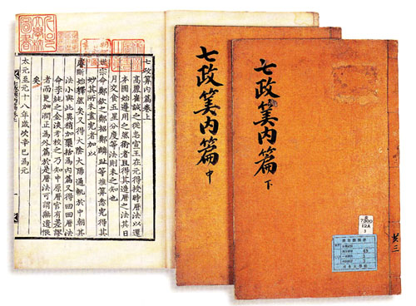
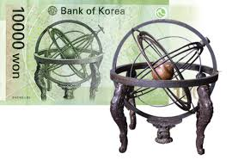
칠정산
Calendar Calculation
혼천의
Celestial Globe

Slide 7
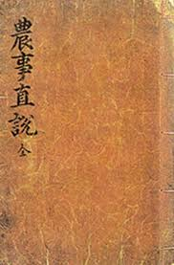
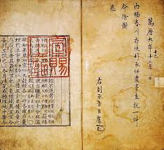
농사직설 – KOREAN AGRICUTURAL BOOK

Slide 8
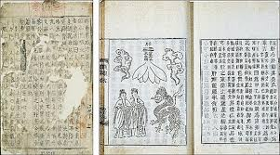
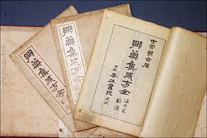
의방유취, 향약 집성방 – KOREAN MEDICAL BOOK

Slide 9
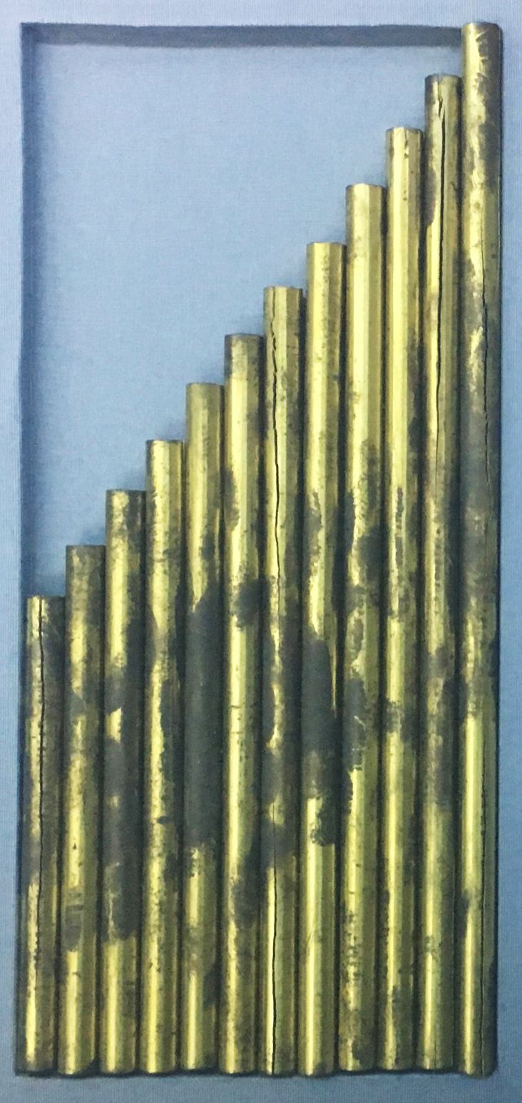
황종율관 Hwangjong pitch pipe
박연이 만듦
정확한 음의 기준이 되어 조선의 음악을 발전시킴

Slide 10
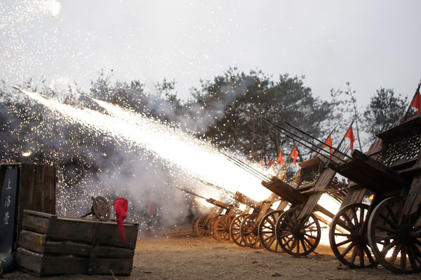
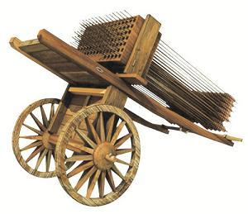
신기전 – KOREAN FIRE ARROW ROCKET

Slide 11
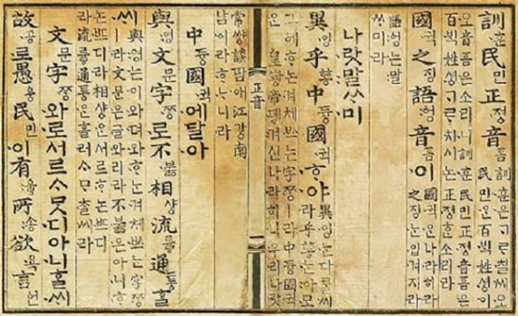
훈민정음

Slide 12
훈 민 정 음
백성을 가르치는
바른 소리
애민정신(백성들을 사랑하는 마음)을 가지고 한글을 만들었음

Slide 13
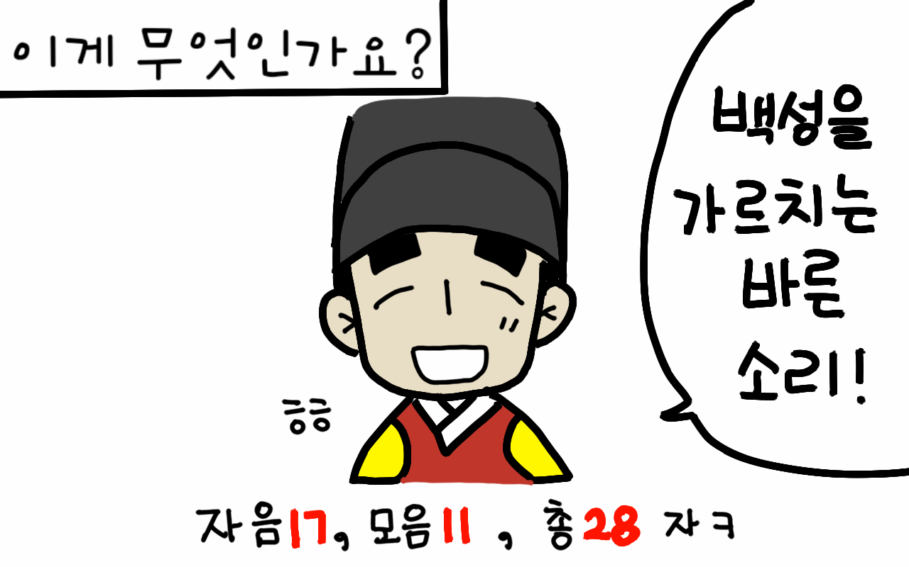
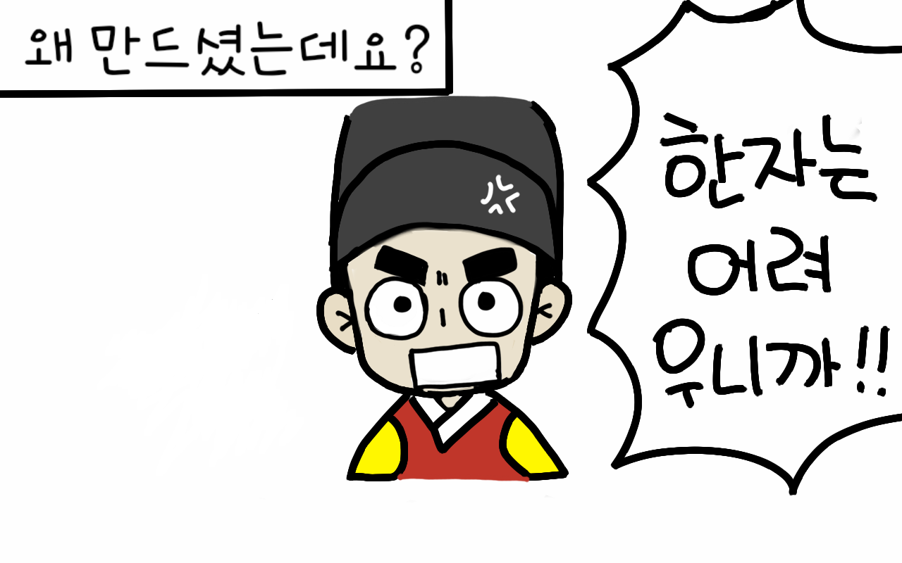
한자는 배우기가 어려워
많은 백성들은 글자를 몰랐음

Slide 14
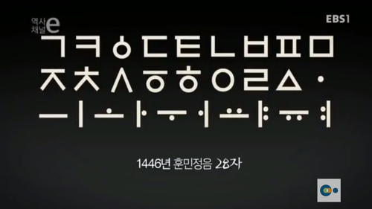
훈민정음이 처음 만들어졌을 때의 모양

Slide 15
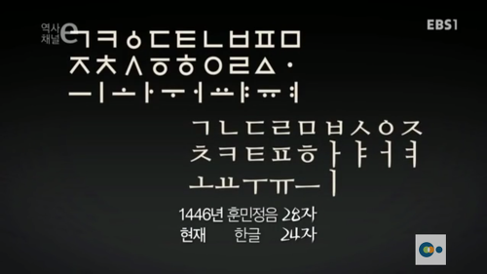
훈민정음 28자
현재 한글 24자

Slide 16
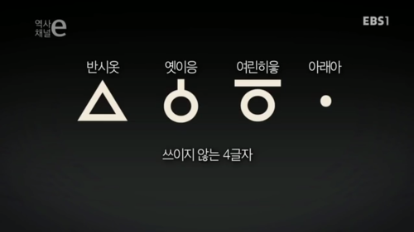

Slide 17
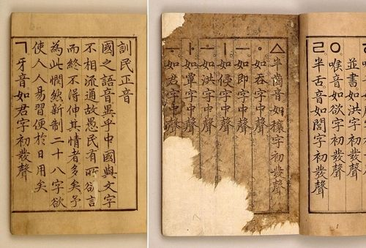
훈민정음 해례본
(Explanation and Examples)

